Slide 1
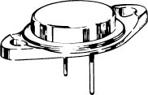
EE530 – Eletrônica Básica I
Estágios de Saída
Amplificadores de Potência
Roberto L. de Orio

Slide 2
Estágios de Saída
Acoplamento com uma carga sem queda do ganho (baixa resistência de saída)
Sinais de amplitudes elevadas: aproximações e modelos de pequenos sinais não são aplicáveis
Linearidade: baixa distorção do sinal
Distorção harmônica total (THD): valor eficaz das harmônicas do sinal de saída em relação à fundamental
Eficiência: potência dissipada nos transistores deve ser a menor possível
Alta potência: > 1 W

Slide 3
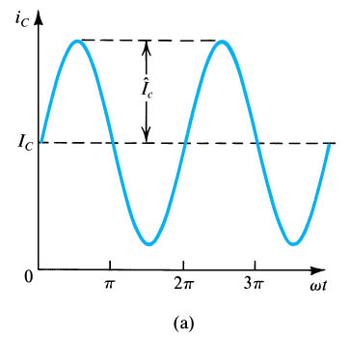
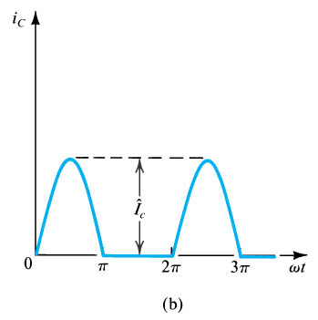
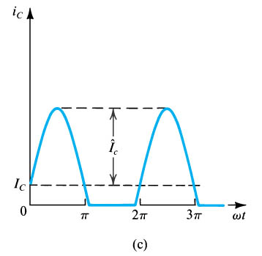
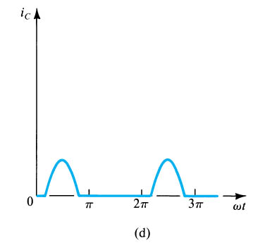
Classificação
De acordo com a forma de onda da corrente no coletor
Classe A: I_{C} > Î_{c}, transistor conduz durante todo o ciclo do sinal de entrada (360º)
Classe B: I_{C} = 0, transistor conduz apenas em metade do ciclo (180º)
Classe AB: I_{C} ≠ 0, I_{C} < Î_{c,} ângulo de condução > 180º, porém << 360º
Classe C: Ângulo de condução < 180º
Classe A
Classe B
Classe AB
Classe C

Slide 4
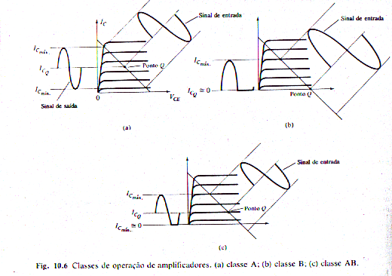

Slide 5
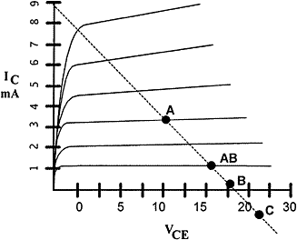
Classificação
Classe A
Classe B
Classe AB
Classe C

Slide 6
A

Slide 7
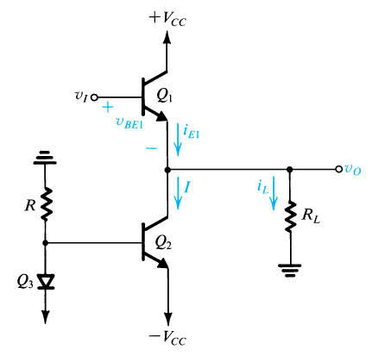
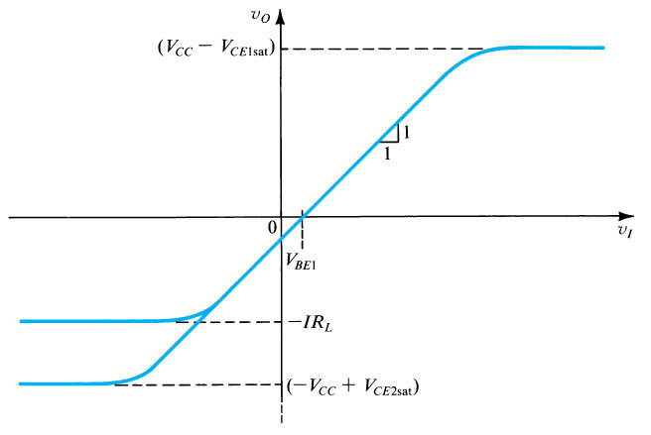
Estágio de Saída Classe A
Seguidor de emissor
Baixa resistência de saída
Operação linear em ampla faixa de de amplitudes do sinal de entrada
Seguidor de emissor (Q1) polarizado com corrente I fornecida por Q2
Característica de transferência de tensão

Slide 8
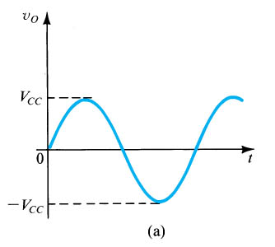
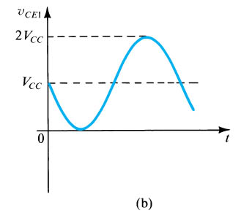
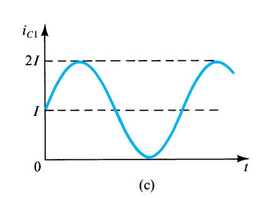
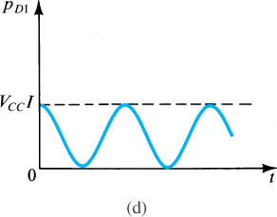
Estágio de Saída Classe A
Excursão máxima dos sinais

Slide 9
Estágio de Saída Classe A
Dissipação de potência máxima por Q₁ ocorre para v_{o} = 0
Rendimento da conversão de potência

Slide 10
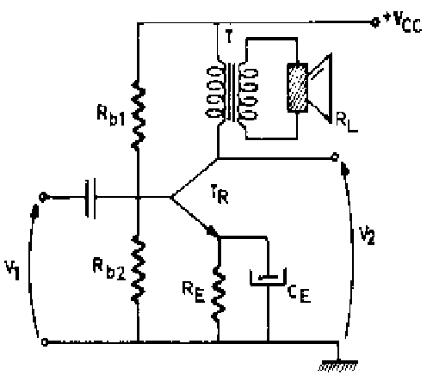
Acoplamento entre Amplificadores por Transformador
Vantagens:
Isolamento elétrico entre estágios
Ótimo casamento de impedância
Desvantagens:
Limita de frequência de corte inferior
Muito grandes, mais pesados e mais caros para f baixas
Não-linearidade na resposta em frequência devido à não-linearidade do núcleo magnético
Exemplor de amplificador classe A típico

Slide 11
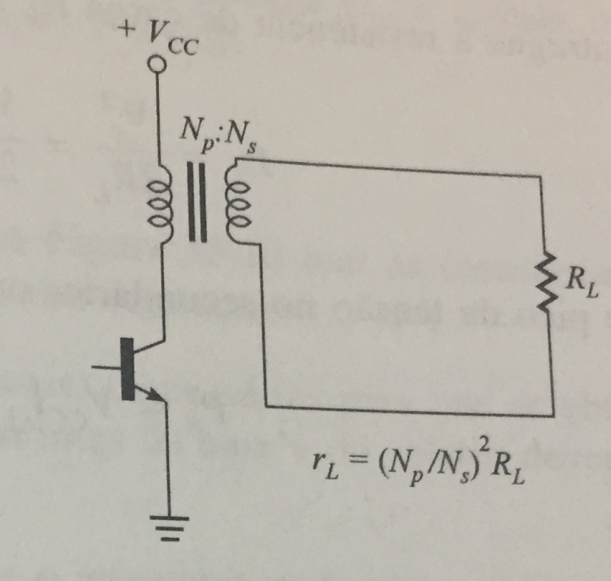
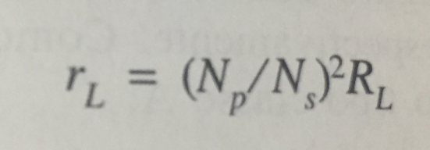
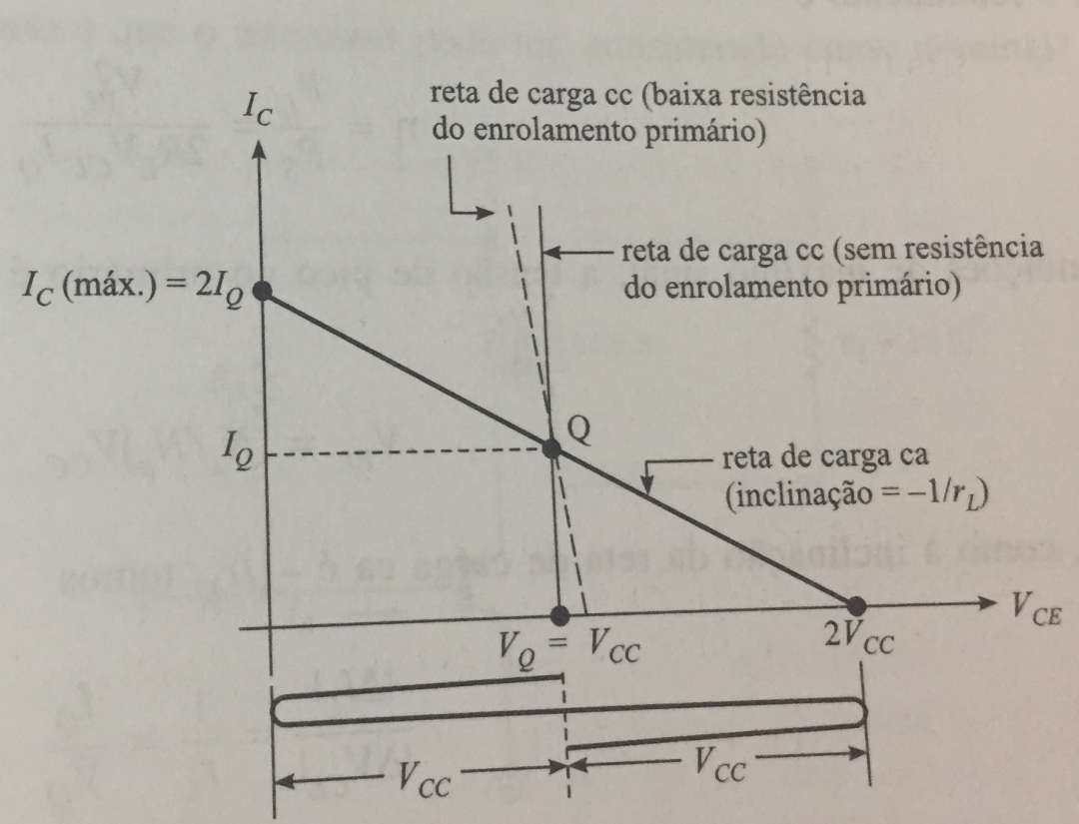
Acoplamento entre Amplificadores por Transformador

Slide 12
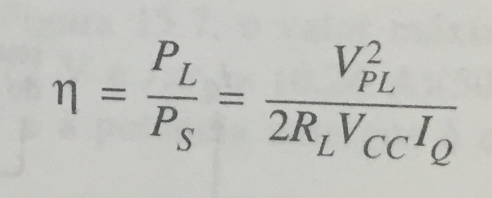
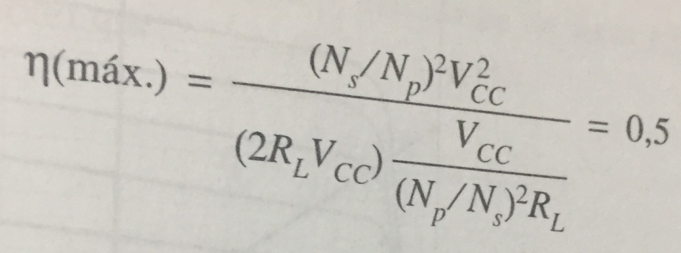
Acoplamento entre Amplificadores por Transformador

Slide 13
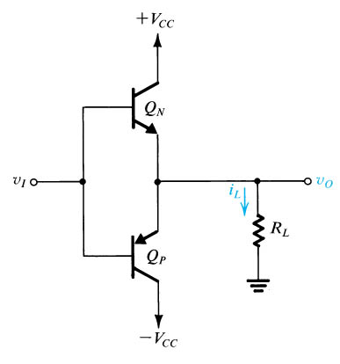
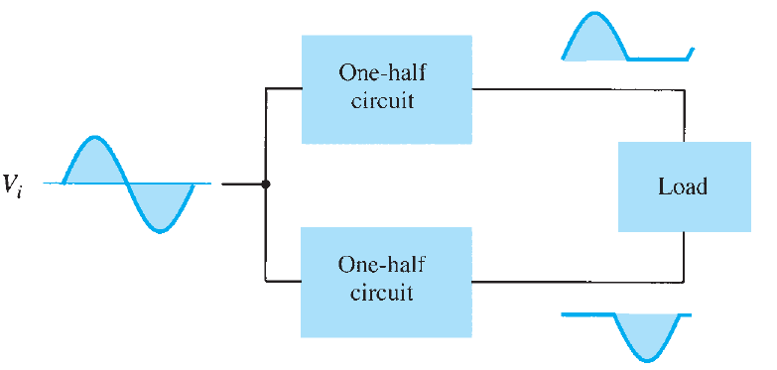
Estágio de Saída Classe B
Configuração Push-Pull
Q_{N} empurra a corrente para a carga
Q_{P} puxa a corrente da carga

Slide 14
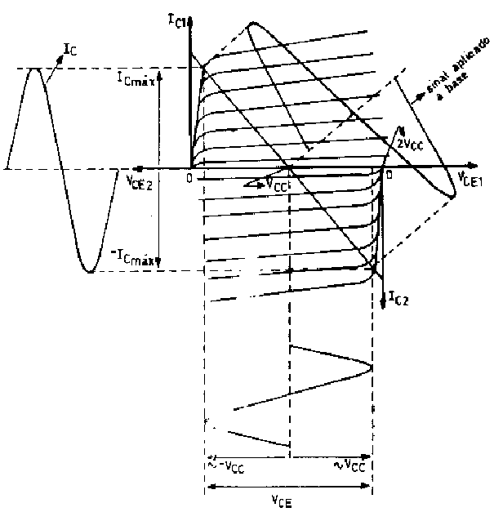
Estágio de Saída Classe B
Configuração Push-Pull
Q_{N} empurra a corrente para a carga
Q_{P} puxa a corrente da carga

Slide 15
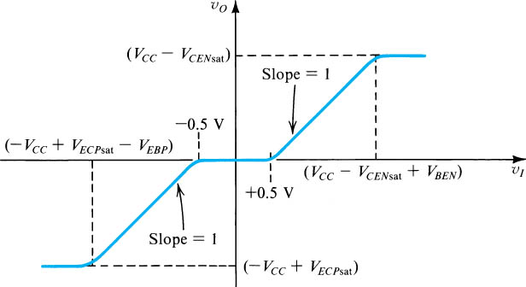
Estágio de Saída Classe B
Característica de transferência
v_{I} > 0,5 V ⇒ Q_{N} conduz ⇒ seguidor de emissor
v_{I} < -0,5 V ⇒ Q_{P} conduz ⇒ seguidor de emissor
Transistores polarizados com corrente = 0: conduzem apenas quando há sinal de entrada
Faixa morta

Slide 16
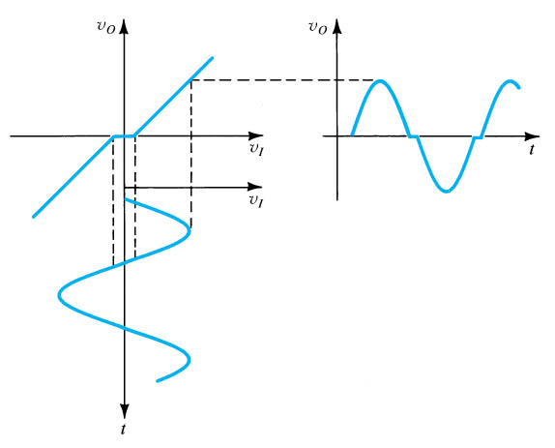
Estágio de Saída Classe B
Distorção de cruzamento (crossover distortion)
Distorção mais pronunciada quanto menor a amplitude do sinal de entrada

Slide 17
Estágio de Saída Classe B
Rendimento da conversão de potência

Slide 18
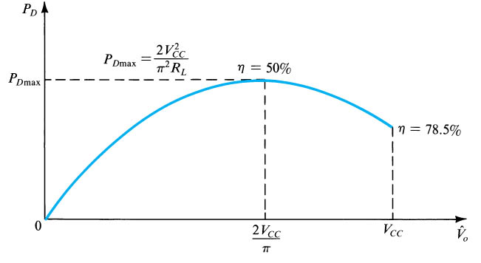
Estágio de Saída Classe B
Dissipação de potência

Slide 19
Exercício
Um seguidor de emissor classe A, polarizado como o circuito abaixo, tem V_{CC} = 5V, R = R_{L} = 1 kΩ, com todos os transistores idênticos (incluindo Q₃). Assuma V_{BE} = 0,7V, V_{CEsat} = 0,3V E β alto.
Para uma operação linear, quais os limites superior e inferior da saída e sua entrada correspondente?
Como variam esses valores se a área da junção emissor-base de Q₃ for duplicada em relação a Q₂?
E se for dividida pela metade?

Slide 20
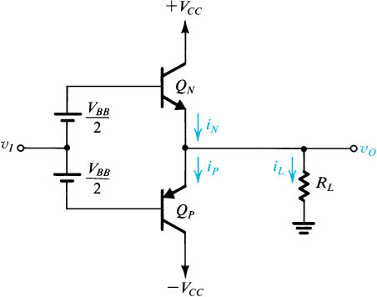
Estágio de Saída Classe AB
Pequena corrente de polarização dos transistores
Transistores casados

Slide 21
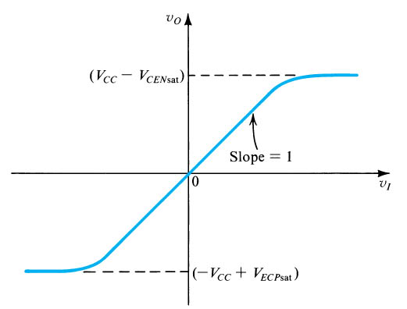
Estágio de Saída Classe AB
Pequenos valores de v_{I}
⇒ Q_{N} e Q_{P} conduzem: distorção quase totalmente eliminada
As relações de potência são (praticamente) iguais áquelas para o circuito classe B (I_{Q} é pequeno: há apenas uma pequena dissipação de potência quiescente)

Slide 22
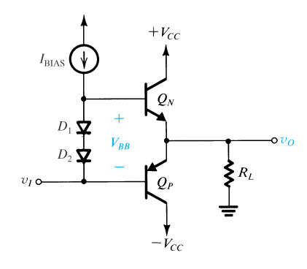
Estágio de Saída Classe AB
Polarização usando diodos
Diodos em contato térmico com Q_{N} e Q_{P}
Estabilização térmica da corrente quiescente, evitando o disparo térmico
n = razão da área da junção do emissor dos dispositivos de saída em relação à área dos diodos de polarização

Slide 23
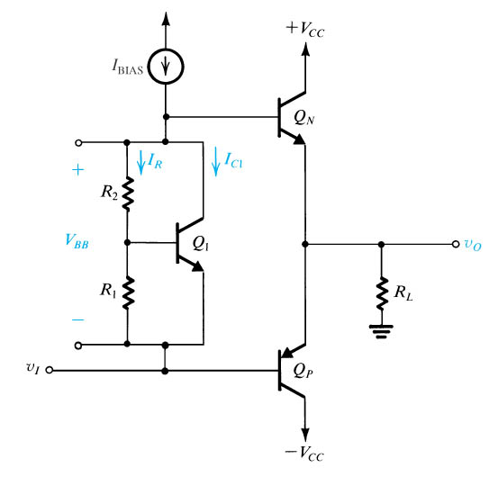
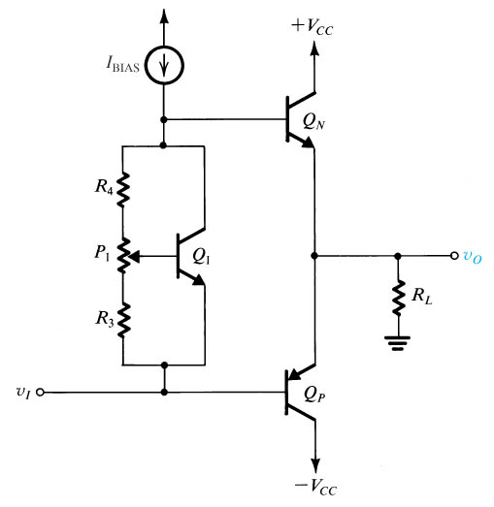
Estágio de Saída Classe AB
Polarização usando multiplicador de V_{BE}

Slide 24
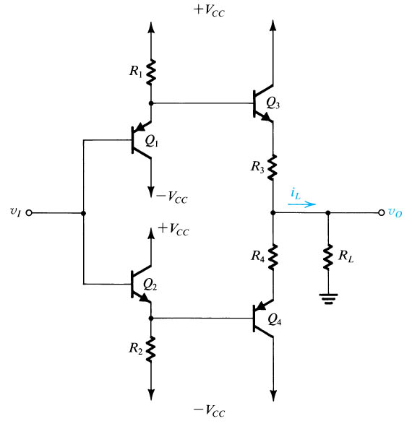
Variações na Configuração Classe AB
Seguidor de emissor na entrada
Circuito isolador (buffer) de entrada
Q₁ e Q₂ polarizam Q₃ e Q₄
Maior resistência de entrada
Transistores casados
R₃ e R₄: compensação de possível descasamento entre Q₃ e Q₄
Proteção contra disparo térmico

Slide 25
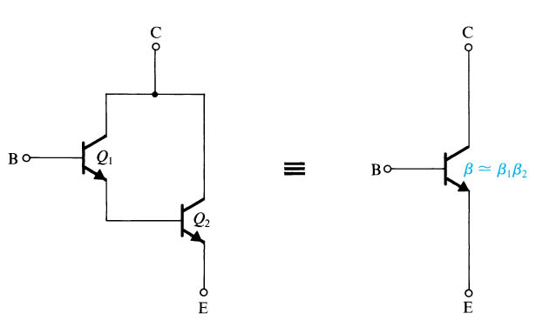
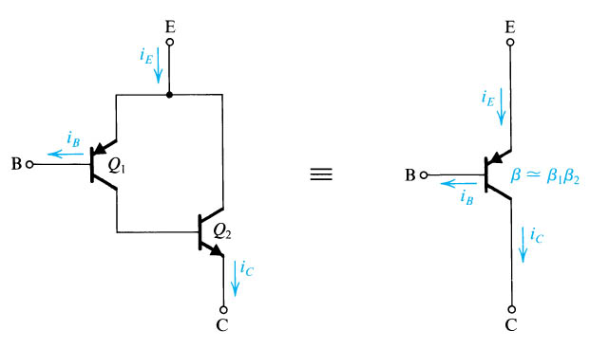
Dispositivos Compostos
Configuração Darlington
Aumento do ganho de corrente do transistor do estágio de saída
Substitui o transistor npn do estágio classe AB
Configuração pnp composta
Equivale a um transistor pnp simples

Slide 26
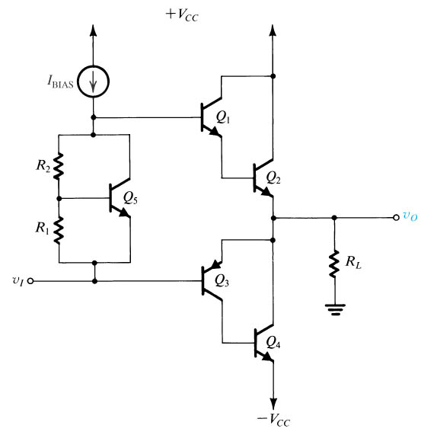
Estágio de Saída Classe AB
Exemplo utilizando a configuração Darlington e o pnp composto com multiplicador de V_{BE}

Slide 27
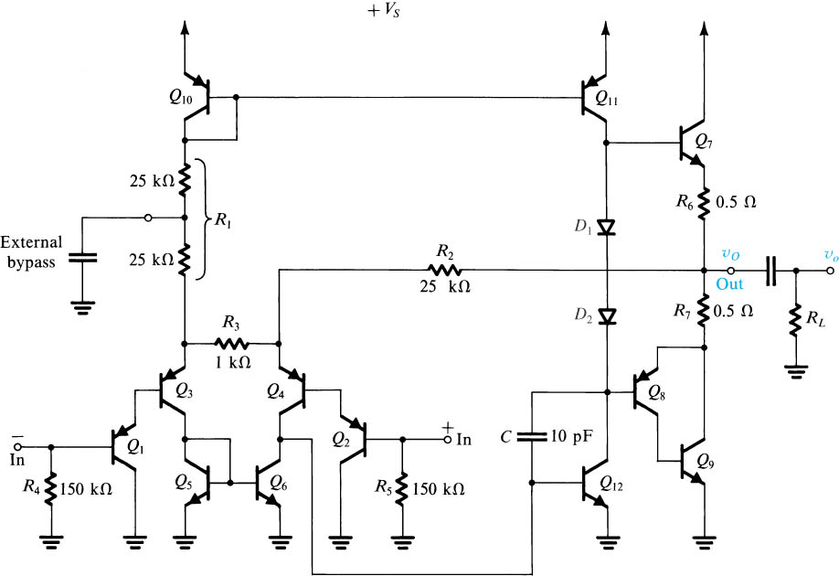
Amplificador de Potência em CIs
LM380 (National Semiconductor Corporation)

Slide 28
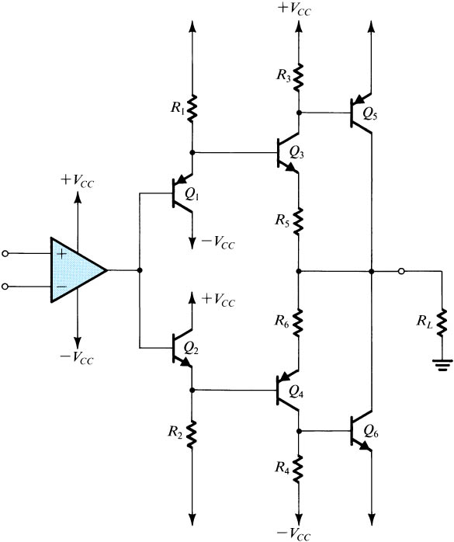
Amplificador Operacional de Potência
Amp op seguido por um reforçador classe AB
Capacidade do buffer formado por Q₁, Q₂, Q₃ e Q₄ melhorada ainda mais por Q₅ e Q₆

Slide 29
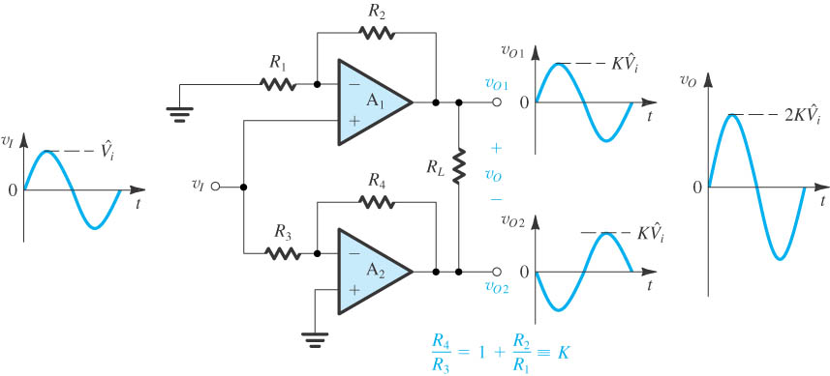
Amplificador em Ponte
2 amplificadores de potência A₁ e A₂
A₁ na configuração não-inversora
A₂ na configuração inversora

Slide 30
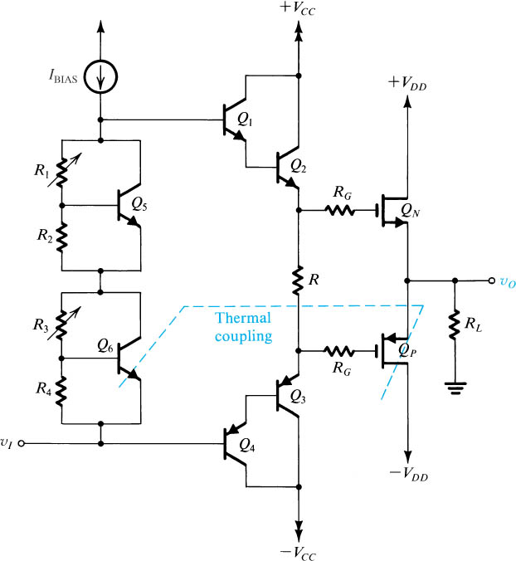
Estágio de Saída Classe AB com MOSFET

Slide 31
Exercício
Um seguidor de emissor classe A, polarizado como o circuito abaixo, tem V_{CC} = 5V, R = R_{L} = 1 kΩ, com todos os transistores idênticos (incluindo Q₃). Assuma V_{BE} = 0,7V, V_{CEsat} = 0,3V E β alto.
Para uma operação linear, quais os limites superior e inferior da saída e sua entrada correspondente?
Como variam esses valores se a área da junção emissor-base de Q₃ for duplicada em relação a Q₂?
E se for dividida pela metade?

Slide 32
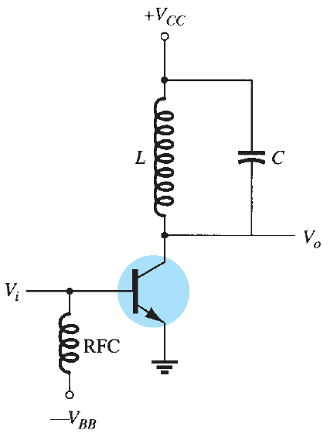
Estágio de Saída Classe C
Ângulo de condução < 180º
Amplificador de potência de RF
Classe C

